Slide 1
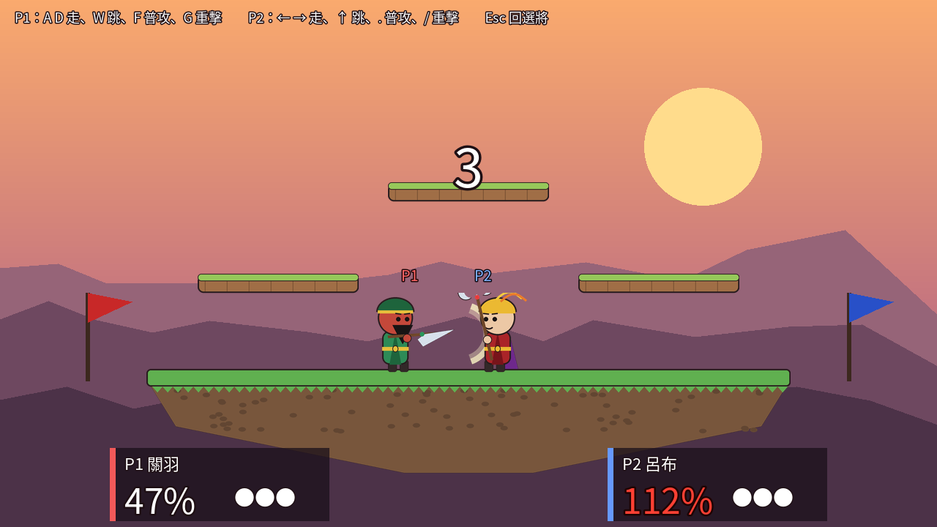
三國大亂鬥（上）
打造我的武將
今天你不只是玩家，你是「改規則的人」

Slide 2
今天的 5 個任務
1
2
3
4
5
為什麼會飛出去？
修好半成品
呂布太強了！
第一次改程式
設計我的武將
訓練場做實驗
填數值、放平台
讓對戰變公平
受傷警告
20 點分配
小兵 → 伍長 → 百夫長 → 校尉 → 將軍 → 軍師
每完成一個任務就升官，還可以跟老師打一場！

Slide 3
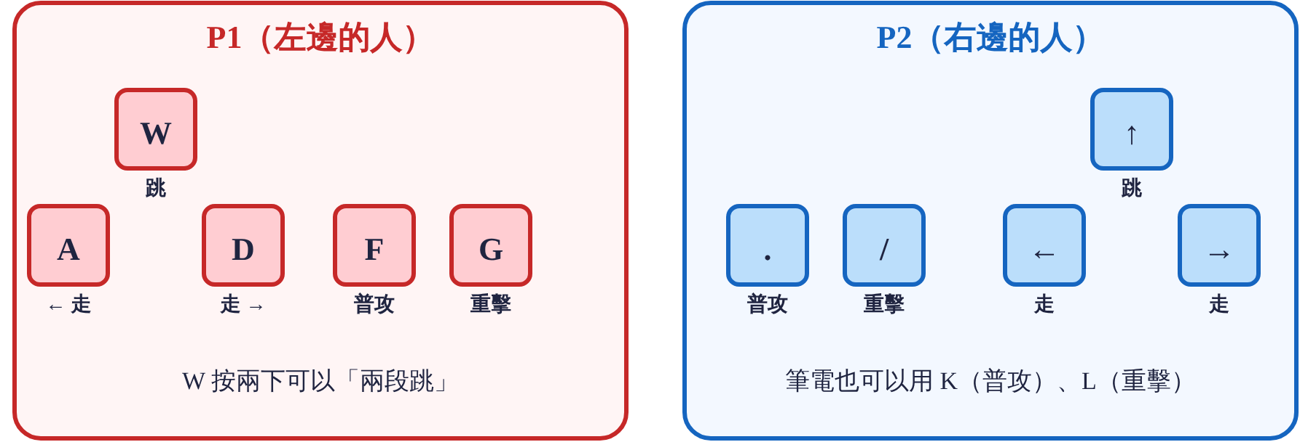
怎麼操作
選將畫面：A / D 換武將 C 讓 P2 變電腦 Enter 開打 T 去訓練場

Slide 4
想改遊戲的時候，先問自己
🔧 檢查器改得到
❓ 看不懂
✨ 全新的東西
攻擊力、速度、跳躍、重量…
→ 自己改！
不知道要改哪裡？
→ 問老師
新技能、小兵、隊友…
→ 寫進願望清單，下次用 AI 做
今天你自己就改得動整個遊戲！

Slide 5
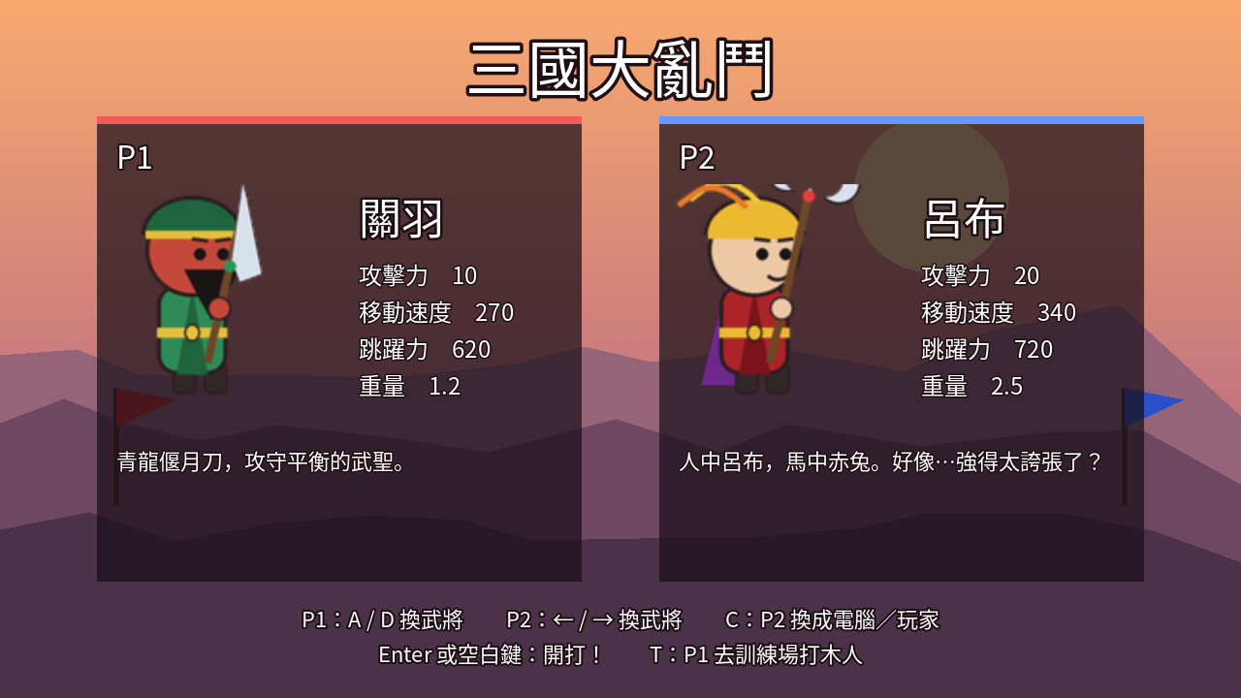
熱身：跟老師打一場
1
用 A / D 選你的武將
2
按 Enter 開打
3
注意看：下面的「受傷 %」怎麼變？

Slide 6

為什麼會飛出去？
任務 1
同樣被打一下，有時飛很近，有時直接飛出場外…

Slide 7
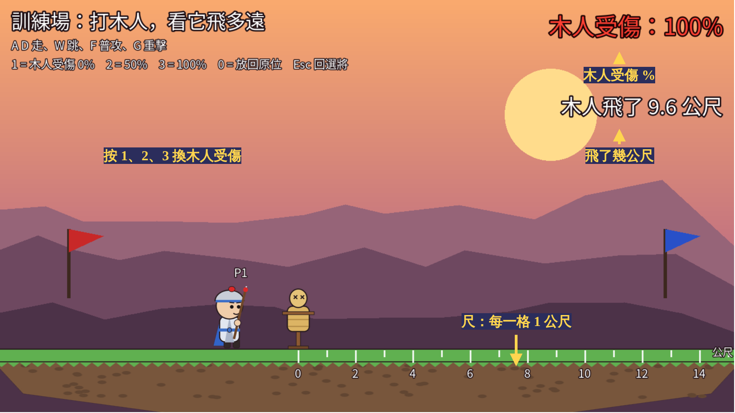
到訓練場做實驗
1
在選將畫面按 T
2
按 1：木人受傷變 0%
3
F 普攻打一下，看飛幾公尺
4
按 2（50%）、3（100%）再打
5
重擊 G 也照樣做一次
🤔 先猜：受傷 100% 的時候，普攻會讓木人飛幾公尺？寫在講義上！

Slide 8
把結果寫進表格
打之前木人受傷 | 普攻（F） | 重擊（G）
0% | ＿＿ 公尺 | ＿＿ 公尺
50% | ＿＿ 公尺 | ＿＿ 公尺
100% | ＿＿ 公尺 | ＿＿ 公尺
看表格想一想
受傷越多，飛得越 ＿＿
100% 大約是 0% 的幾倍遠？
什麼時候用重擊最划算？
寫在講義上，再跟老師說你的答案

Slide 9
偷偷學：百分比
100%
受傷 | 被打飛的力量
0% | 1 倍
100% | 2 倍
200% | 3 倍
被打飛的力量變成 2 倍
✅ 完成 → 升官「伍長」

Slide 10
修好半成品
任務 2
2
武將怎麼變這麼弱？戰場上好像少了東西…

Slide 11
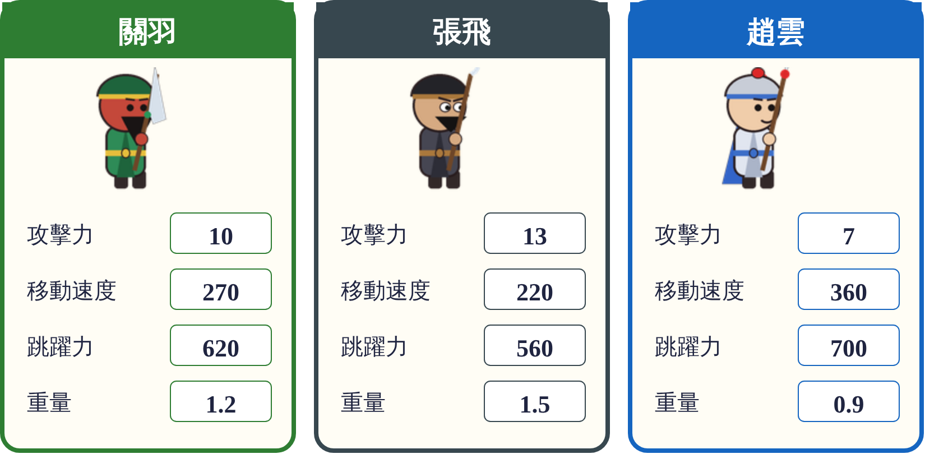
① 照武將卡填數值
1
檔案系統打開
scenes/generals/關羽.tscn
2
點最上面的「關羽」
3
在檢查器照卡片改數字
4
Ctrl + S 存檔，張飛、趙雲也一樣
回選將畫面看看：數字跟你填的一樣嗎？

Slide 12
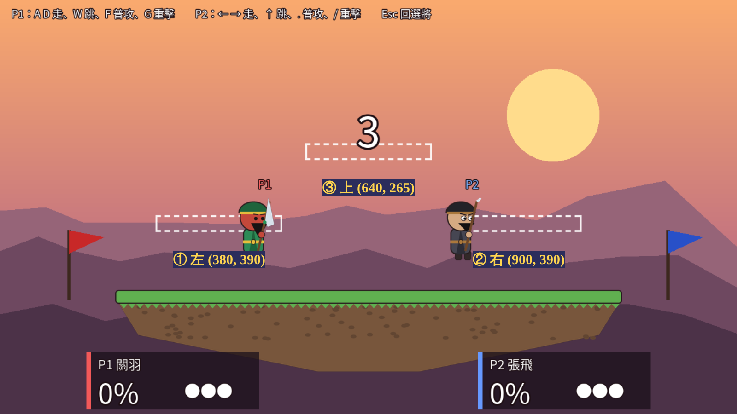
② 把平台放回去
1
打開 scenes/battle.tscn
2
把 scenes/platform.tscn
拖到畫面上
3
檢查器 Position 打座標
4
3 個都放好 → Ctrl + S → F5
🤔 先猜：平台放很高（y = 100）會怎樣？
✅ 完成 → 升官「百夫長」

Slide 13
休息 5 分鐘
☕
喝水、動一動，等一下繼續！

Slide 14

呂布太強了！
任務 3
你的任務：讓對戰變公平

Slide 15
軍規：一次只改一個，每次打 3 場
第幾次 | 只改了 | 改成 | 3 場贏幾場
1 |  |  | ＿ / 3
2 |  |  | ＿ / 3
3 |  |  | ＿ / 3
4 |  |  | ＿ / 3
呂布原本的數值
攻擊力 20 移動速度 340
跳躍力 720 重量 2.5
🤔 先猜：哪個數字最害人？
打開 scenes/generals/呂布.tscn 開始改
✅ 完成 → 升官「校尉」

Slide 16
第一次改程式
任務 4
4
受傷很高的時候，數字要變紅色警告！

Slide 17
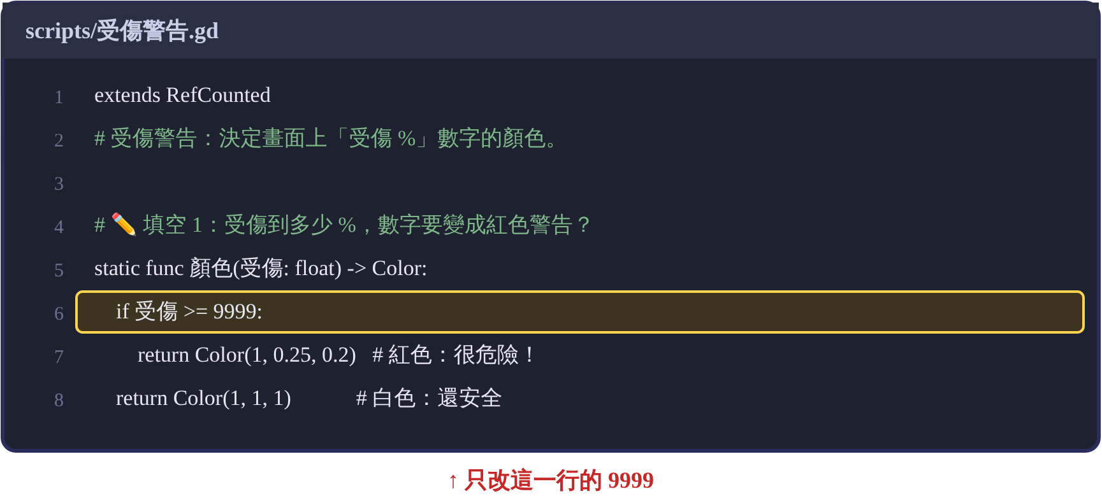
打開 scripts/受傷警告.gd
>= 是什麼？
大於或等於
如果 受傷 ≥ 9999
就變紅色
🤔 先猜：寫 9999 的時候，數字會不會變紅？你要改成多少？為什麼？
✅ 完成 → 升官「將軍」

Slide 18

設計我的武將
任務 5
20 點，你要怎麼分？

Slide 19
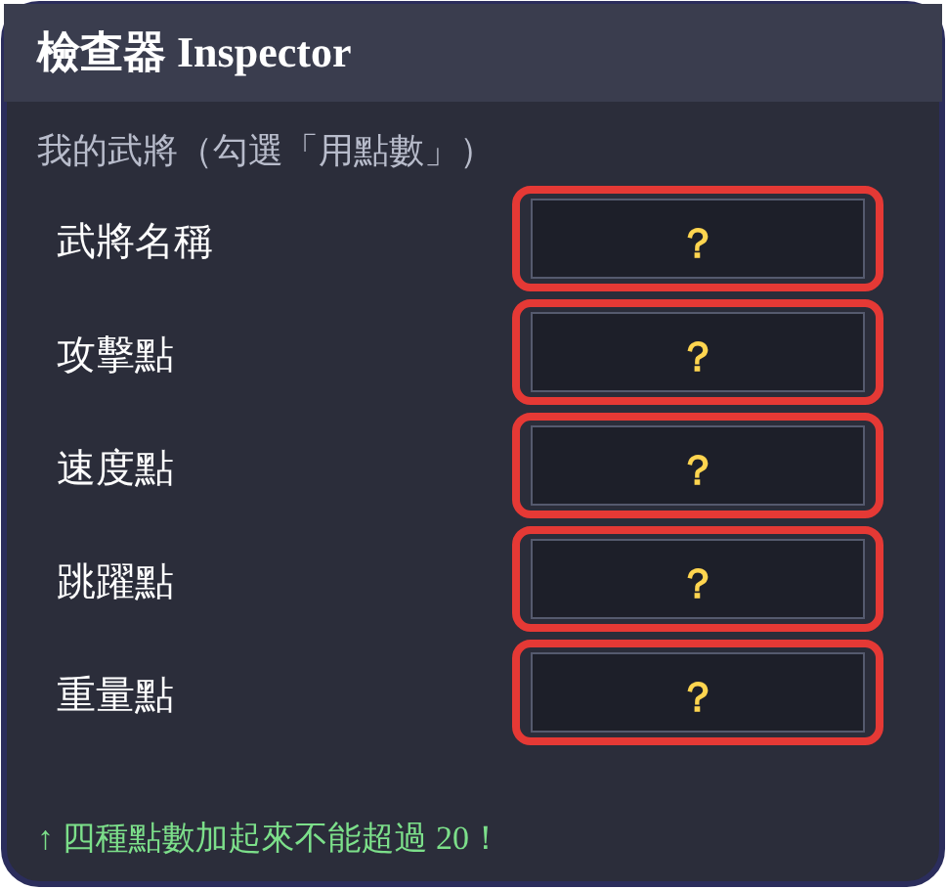
打開 scenes/generals/我的武將.tscn
攻擊點＋速度點＋跳躍點＋重量點 ≤ 20
1
改「武將名稱」
2
寫一句話「介紹」
3
分配四種點數
4
Ctrl + S → 跟老師打一場！
超過 20 點，選將畫面會變紅字、不能上場喔

Slide 20
願望清單 & 回家小問題
📝 我的願望清單
🏠 回家小問題
下次用 AI 做！
例如：新技能、小兵一直衝上來、隊友、新戰場…
寫在講義上 3 個
你的武將被打到受傷 150% 時，大概會飛多遠？
先猜，下次用訓練場驗證！

